Slide 1
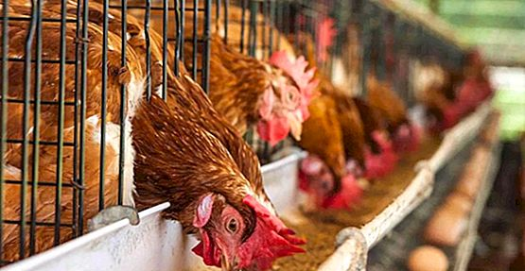
Лекція 13 Годівля курей несучок

Slide 2
План
Біологічні особливості птиці
Нормування та способи годівлі птиці
Корми для птиці та їх підготовка до згодовування
Особливості годівлі курок-несучок
Годівля молодняку курок-несучок

Slide 3
РЕКОМЕНДОВАНА ЛІТЕРАТУРА
Ібатуллін І.І., Жукорський О.М. Довідник з повноцінної годівлі сільськогосподарських тварин. Аграрна наука, 2016. 336 с.
Єгоров Б.В., Шаповаленко О.І. Технологія виробництва преміксів. Видавництво ЦУЛ. 2017. 288 с.
Разанова О.П., Чудак Р. А. Ефективність використання у тваринництві біологічно-активних добавок на основі підмору бджіл: Монографія. Вінниця. 2018. 137с.
Чудак Р.А. Методичні вказівки для практичних робіт з дисципліни «Інноваційні технології у годівлі сільськогосподарських тварин» освітньо-науковий ступінь – доктор філософії; спеціальність 204 - технології ивиробництва і переробки продукції тваринництва. Вінниця: ВЦ ВНАУ, 2020. 64с.
Чудак Р. А., Побережець Ю. М., Вознюк О. І. Вплив сухого екстракту ехінацеї блідої на склад печінки перепелів. Аграрна наука та харчові технології ВНАУ. Випуск 2 (101). 2018. С. 81 – 89.
Чудак, Р.А., Побережець Ю.М., Вознюк О.І. Ріст і розвиток бройлерів за уведення ферментного препарату. Аграрна наука та харчові технології. ВНАУ. Вип. 1 (100). 2018. С. - 21 – 27.
Chudak R.А., Poberezhets Y.M., Vozniuk О.І., Dobronetska V.O. Echinacea pallida extract effect on quils meat quality. Ukrainian journal of ecology, Vol 9, No 2 (2019). С. 151-155.
Michael R Bedford (2016). Nutrition Experiments in Pigs and Poultry. CABI Publishing. 180 р.

Slide 28
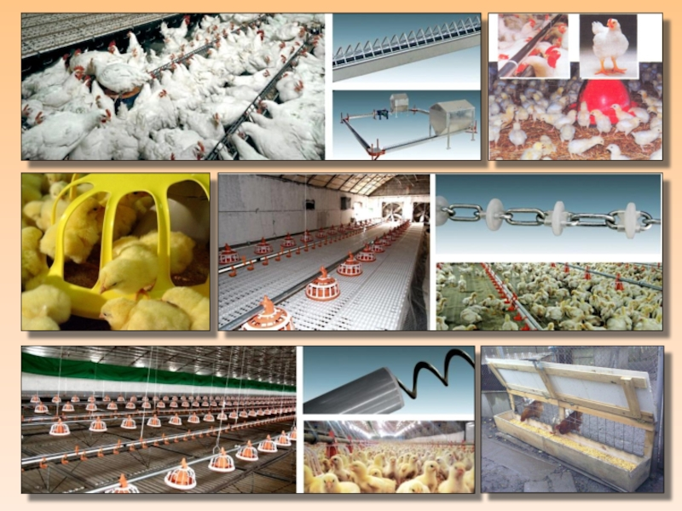

Slide 39
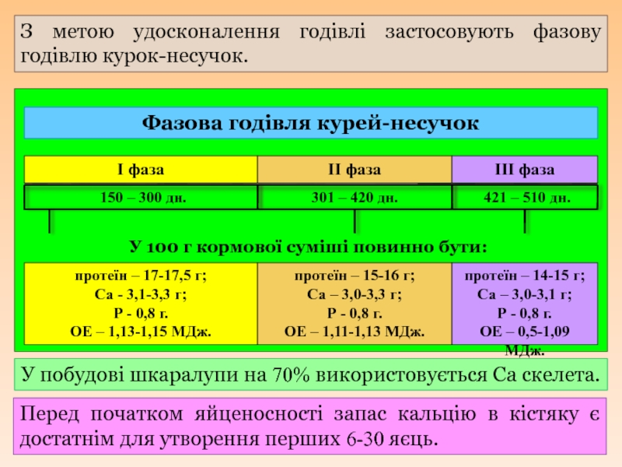

Slide 41
Для курей-несучок рекомендується така структура повнораціонного комбікорму, %:
зернові (в т.ч. зернобобові) | 60–75
висівки пшеничні | 0–7
макуха, шроти | 8–15
корми тваринного походження | 4–6
дріжджі кормові | 3–6
трав'яне борошно | 3–5
мінеральні корми | 7–9
жир кормовий | 0–4

Slide 42
Фронт годівлі курей при клітковому утриманні повинен становити не менше 7 см на одну голову, а при утриманні на підлозі та годівлі вологими сумішками – не менше 10 см, а фронт напування – 2 см. Потреба у воді на 1 голову становить 200–250 мл на добу.
Потреба у протеїні племінних курей повинна забезпечуватись, переважно за рахунок кормів рослинного походження. Рівень протеїну тваринного походження, від загальної кількості протеїну в раціоні, не повинен перевищувати 20–25 %, так як високі рівні такого протеїну негативно впливають на інкубаційні якості.

Slide 49
ДЯКУЮ ЗА УВАГУ!

